Slide 1

PlatePicks
پروپوزال نرم‌افزار
تیم ایده‌پردازان
اعضای تیم:
حوری دهش
رضوان عابدین ورامین
ساحل مهدوی‌نژاد
آبان 1402

Slide 2
توضيح پروژه و ضرورت انجام آن
معرفی مشکلات فعلی
نیاز افراد مشغول به کار و معلول به غذای سالم
محدودیت‌ها در دسترسی به غذاهای تازه و بدون مواد نگهدارنده
PlatePicks چیست؟
نرم‌افزاری به عنوان رابط بین شرکت‌های غذایی و مشتری

Slide 3
چگونگی استفاده از PlatePicks
فرآیند ثبت‌نام کاربر
انتخاب دسته‌بندی غذایی و سفارش
انواع پک‌های غذایی
پک نابینا با خط بریل
پک با امکان گرم کردن غذا
پک معمولی

Slide 4
توسعه و بین‌المللی کردن نرم‌افزار
ارائه نسخه‌های مختلف زبانی با هدف ارائه به شرکت‌های خارجی و مشتریان خارجی
تفاوت PlatePicks با غذاهای آماده دیگر
نبود مواد نگهدارنده
تاریخ انقضا در محدوده یک هفته
تخفیف‌ها برای سفارشات هفتگی

Slide 5
اهداف پروژه
ایجاد پل ارتباطی مستقیم
فراهم کردن دسترسی به غذاهای سالم
حمایت از شرکت‌های جوان و ناشناخته
دنبال کردن یک رژیم غذایی سالم
تضمین کیفیت با قیمت مناسب
ارائه تنوع غذایی بالا
فراهم کردن سفارش تلفنی برای نابینایان

Slide 6
جنبه‌های نوآوری
نبودن نسخه مشابه در ایران
کاربردی بودن برای نابینایان و کم‌بینایان
استفاده از پک‌های متنوع برای بسته‌بندی
خدمات قابل ارائه
معرفی شرکت‌های غذایی و محصولاتشان
قابلیت جستجو و انتخاب شرکت و غذا
بسته‌بندی‌های متفاوت غذاها
ارائه انواع پک‌بندی ها
فرصت ارسال نظرات و امتیازات توسط کاربران

Slide 7
استفاده‌کنندگان اصلی نرم‌افزار
افراد شاغل و نابینا
سیستم‌های مشابه
Freshly, Eat Clean Bro, Muscle Chef
مراحل استفاده از سرویس‌های مشابه

Slide 8
نحوه انجام پروژه و فازهای آن
فاز اول: پنل کاربری
فاز دوم: منو و دسته‌بندی غذاها و انتخاب پک
فاز سوم: سفارش‌گیری و تکمیل کاربری و پرداخت
فاز چهارم: شکایات و انتقادات

Slide 9
توجیه اقتصادی پروژه
دسته‌بندی هزینه‌ها (عملیاتی، نگهداری و تبلیغات)
برآورد هزینه‌ها و درآمدها
تخمین زمان بازگشت سرمایه

Slide 10
تاثیر پروژه در آینده کاری ما
تقویت مهارت‌های برنامه‌نویسی
توسعه Backend
توسعه Frontend
همکاری بین‌رشته‌ای
همکاری با بخش‌های مختلف
افزایش مهارت‌های ارتباطی
مهارت‌های حل مسئله
مواجهه با چالش‌های واقعی
انعطاف‌پذیری در حل مشکلات

Slide 11
انعطاف‌پذیری در حل مشکلات
تجربه در قابلیت‌های مختلف
مدیریت پروژه
هماهنگی با اعضای تیم
پیگیری پیشرفت
روند پیشرفت و ارزیابی
مهارت‌های کلیدی در مدیریت پروژه
نمونه کار و اعتبار
تاثیر پروژه موفق بر آینده کاری

Slide 12
تبادل دانش
شرکت‌های توليدکننده غذا
خریداران

Slide 13
درباره قابليت افراد تيم
نقش‌های تیم
مدیریت تیم
کنترل پروژه
طراحی نرم‌افزار
مهارت‌های فنی تیم
طراحی UI/UX
طراحی گرافیک با Adobe Photoshop
برنامه‌نویسی

Slide 14
نتایج علمی پروژه
هوش مصنوعی (تبدیل صدا به متن و برعکس)
دسترسی به اطلاعات

Slide 15
اطلاع رسانی پروژه
کاربران نهایی یا مشتریان
مراکز توان‌بخشی
ایمیل
پیامک
نظرسنجی
شبکه‌های اجتماعی
سهامداران یا سرمایه‌گذاران
گزارش‌های دوره‌ای
جلسات/ارائه‌ها

Slide 16
تامین‌کنندگان یا رستورانهای شریک
شاخص‌های عملکرد
جلسات
تیم داخلی
جلسات تیم
جلسات آموزشی
عموم مردم و رسانه‌ها
بیانه‌های مطبوعاتی
پست‌های وبلاگ

Slide 17
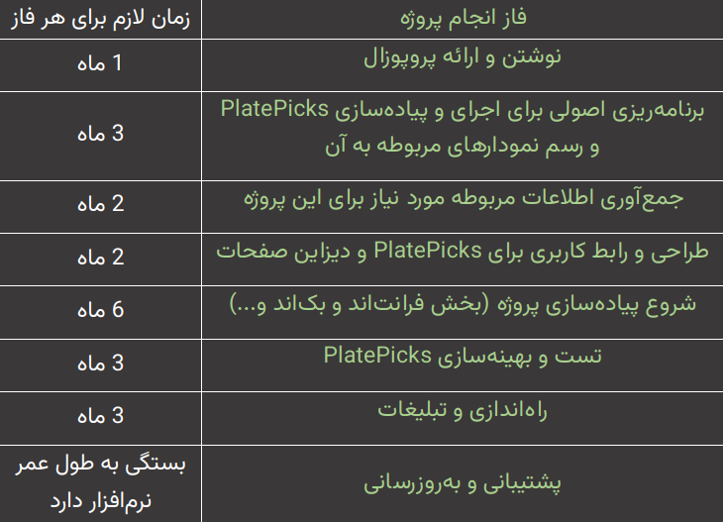
زمان‌بندی پروژه

Slide 18
ریسک‌های پروژه و برطرف کردن خطرات ممکن
نقص بسته‌بندی
استفاده از مواد با کیفیت و ماندگار (مقاوم در برابر ضربه و ...)
به‌کارگیری تکنولوژی‌های پیشرفته (گازهای حفاظتی، فیلم‌های بسته‌بندی و ...)
ارزیابی مداوم فرآیندهای بسته‌بندی و بهبود آن‌
(بازخورد مشتریان، شناسایی نقاط ضعف و ...)
فاسد شدن غذا
استفاده از مواد اولیه با کیفیت
رعایت دمای مناسب طبخ
بسته‌بندی صحیح سفارشات

Slide 19
عدم استقبال از ایده
ارائه خدمات ویژه به مشتریان (تخفیف‌ها‌، بسته‌های ویژه و ... )
تبلیغات و بازاریابی (تبلیغات آنلاین، کمپین‌های تخفیف و ... )
بستری مناسب جهت استفاده کاربران
نامتعادل بودن هزینه‌های تیم
استفاده منابع انسانی متخصص
کاهش هزینه‌ها
به حداقل رساندن خرج‌های غیرضروری

Slide 20
با تشکر از توجه شما

